Slide 1












VENDER
COMPRAR
ALQUILAR
LA EMPRESA
Trabajando con el corazón en la mano.
Nuestra fortaleza
está en las personas
que se ocuparán
de ayudarte ....
Asesores
¿Necesitas
vender
tu casa ?
Ayuda
¿Dónde te imaginas
vivir?
Buscar
¿Sabías que ... ?
Aquí
Alquila tu
casa con
seguridad
Alquilar

Slide 2











La puesta en escena se trata de un Marketing específico aplicado a las viviendas en venta.
El objetivo de la puesta en escena radica en destacar los puntos fuertes y mejorar los que no lo son con el de despertar el interés de los posibles interesados.
Puesta en
Escena
Más
Aquí
El 94% de los inmuebles intervenidos se venden en los primeros 20 días.
Sestenibles y ecológicos
.
De nada serviría presumir de nuestros inmuebles vendidos frente al mar, rodeados de un
mediterráneo lleno
de plásticos.
Conoce lo que hacemos desde hace años.
VER
Buenos consejos
inmobiliarios.
Disfruta con nuestros podcast de emocionantes y divertidas historias reales.
Escuchar
Pasión por nuestra profesión ....
Síguenos y descubre nuestra esencia

Slide 3



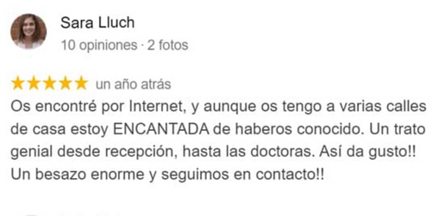



Somos una inmobiliaria joven y comprometida, integrada por personas maravillosas, con gran experiencia y apasionados por el asesoramiento inmobiliario.
En la mayoría de los casos, la compra venta de un inmueble se convierte en una de las decisiones más importante que una persona puede tomar; es por ello que extender nuestra mano en éste proceso será la clave para garantizar la tranquilidad y satisfacción de quienes confían en nosotros.
Conocer tu experiencia nos ayuda a crecer y mejorar
<
<
CONTÁCTO: 871871871
WHATSAPP: +34 627 942 564
INFO@DINSMALLORCA.COM
CALLE: SON OPRPÍ - 14A
07006 - PALMA DE MALLOCA
LUNES-VIERNES
09:00-18:00HS
Política de Privacidad | Aviso Legal | Política de Cookies | Preguntas frecuentes
Fin de la presentación inicial de la web.
a partir de aquí cada página corresponde a cada sección de la web que finaliza con el pie de página de contacto.

Slide 4








NUESTRA FORTALEZA
Nuestro trabajo es exclusivo y personalizado.
Te invitamos a solicitar una cita donde donde un asesor se convertirá en tu representante para garantizar tu compra-venta.
NOMBRES:
TELÉFONO:
APRELLIDOS:
CORREO:
¿En qué horario prefieres que te llamemos?
ENVIAR
También puedes contactar
directamente con algunos de
nuestros asesores expertos.
Romina Lodeiro
Asesora inmobiliaria
Contacto: +34 654 655 265
Sara Quetglas
Asesora inmobiliaria
Contacto: +34 618 189 068
Jessica Rodríguez Rodenas
Asesora inmobiliaria
Contacto: +34 670 283 896
Mariano Montanari
Asesor inmobiliario
Contacto: +34 627942564
Carlos Fernández García
Asesor inmobiliaria
Contacto: +34 646909770
CONTÁCTO: 871871871
WHATSAPP: +34 627 942 564
INFO@DINSMALLORCA.COM
CALLE: SON OPRPÍ - 14A
07006 - PALMA DE MALLOCA
LUNES-VIERNES
09:00-18:00HS
Política de Privacidad | Aviso Legal | Política de Cookies | Preguntas frecuentes

Slide 5




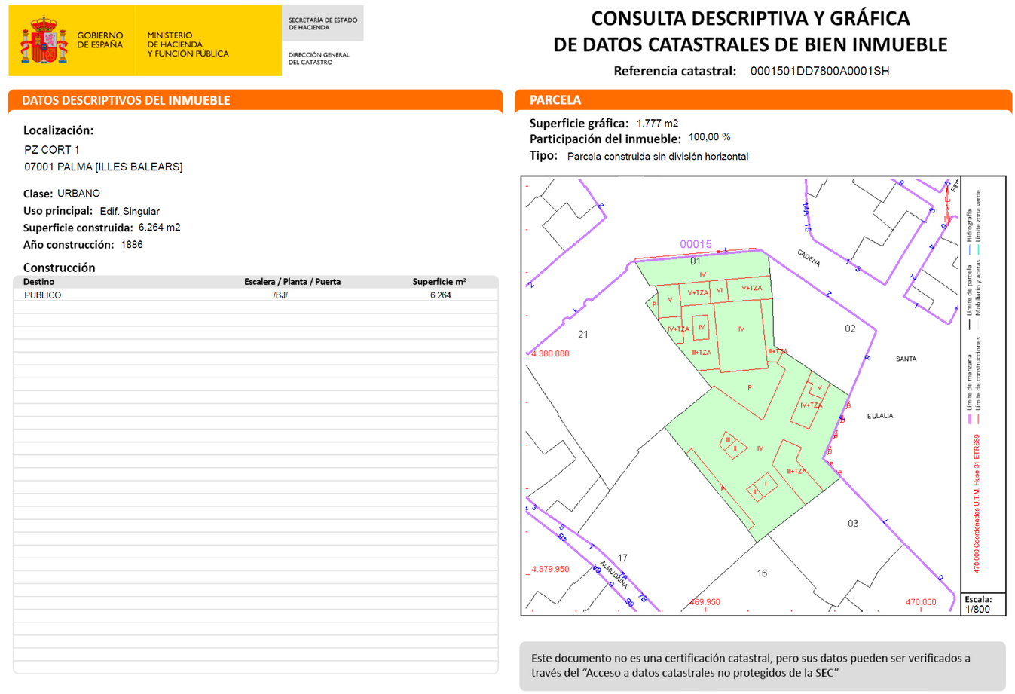



¿Necesitas vender tu casa?
¿Te falta tiempo ?
VENDE CON TRANQUILIDAD
Te acompañaremos en el proceso en continuo contacto contigo informándote de todos los progresos de la venta.
SIN SORPRESAS EN NOTARIA
Nuestro asesoramiento profesional te permitirá conocer desde el primer momento todos los impuestos y gastos correspondientes a la venta de tu inmueble.
AL MEJOR PRECIO DE MERCADO
Nuestra valoración y conocimiento del mercado te permitirá vender obteniendo el máximo beneficio.
EN MENOS TIEMPO.
Con los mejores asesores profesionales y expertos en el mundo tecnológico digital, dispondrás del mejor marketing para vender antes que los demás.
¿Sabes porque aún
no has podido vender?
PIDE UNA VALORACIÓN GRATUITA Y SIN COMPROMISO
Aqui
NOS OCUPAMOS DE TODO.
ANTES Y DEPUÉS.
CÉDULA DE HABITABILIDAD
CERTIFICADO ENERGÉTICO
¿Qué son estos certificados y para qué sirven?
¿Sabes cuánto pagarás de
PLUSVALÍA MUNICIPAL al momento de vender tu casa?
PLUSVALÍA MUNICIPAL
Calcular

Slide 6





Nos ocupamos de realizar todos los cambios de suministros y titularidad a nombre del nuevo propietario para evitarte cobros indebidos.
Todos los recursos a tu disposición para que en la entrega de llaves, tu tranquilidad, esté asegurada.
CONTÁCTO: 871871871
WHATSAPP: +34 627 942 564
INFO@DINSMALLORCA.COM
CALLE: SON OPRPÍ - 14A
07006 - PALMA DE MALLOCA
LUNES-VIERNES
09:00-18:00HS
Política de Privacidad | Aviso Legal | Política de Cookies | Preguntas frecuentes

Slide 7


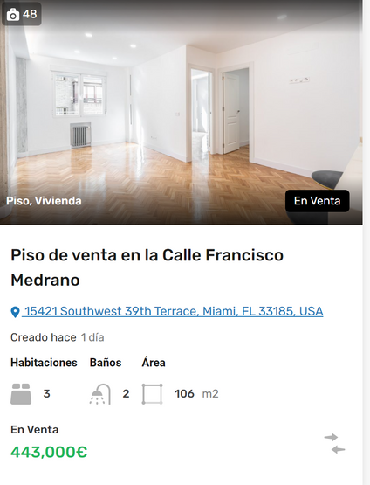

Encuentra tu casa ideal.
Sin perder tu tiempo ni tu dinero
En DinsMallorca te ofrecemos representar tu COMPRA con un asesor personal que te ayudará guiándote en todo el proceso.
¿Cómo lo haremos?
Encontramos la mejor hipoteca para ti.
Visitaremos sólo las viviendas que realmente encajan contigo.
Protegeremos tu compra y tu capital para garantizar tu tranquilidad.
Tu asesor
Aqui
Buscar
CONTÁCTO: 871871871
WHATSAPP: +34 627 942 564
INFO@DINSMALLORCA.COM
CALLE: SON OPRPÍ - 14A
07006 - PALMA DE MALLOCA
LUNES-VIERNES
09:00-18:00HS
Política de Privacidad | Aviso Legal | Política de Cookies | Preguntas frecuentes

Slide 8


¿Sabía que ... ?
-¿Sabías que hasta el 83% de las persona que piden visitar tu casa, no la podrán comparar?
En algunos casos el banco no les concerá el préstamo.
En otros, aun tienen que vender primero la suya.
Y en la mayoría de los casos, tu casa, simplemente no es la vivienda que necesitan.
-¿Sabías que los bienes raíces están considerados como una de las inversiones más seguras?
Aunque el mercado inmobiliario fluctúa y los precios varían, la inversión en ladrillo es una de las inversiones mas seguras y convenientes.
-¿Sabías que existen seguros para afrontar una posible morosidad de inquilino?
Existen compañías que permiten a los propietarios asegurar los contratos de alquiler para que, en caso de imago y desperfectos, el perjuicio esté cubierto.
-¿Sabes qué puede pasar si no tienes el certificado energético con tu casa a la venta?
Tener tu casa a la venta y no disponer de certificado energético puede suponer una sancionado de hasta 6.000€
Hay mucho más que deberías saber. Nuestra prioridad es poder ayudarte.
¿Te ayudamos?
Aqui
CONTÁCTO: 871871871
WHATSAPP: +34 627 942 564
INFO@DINSMALLORCA.COM
CALLE: SON OPRPÍ - 14A
07006 - PALMA DE MALLOCA
LUNES-VIERNES
09:00-18:00HS
Política de Privacidad | Aviso Legal | Política de Cookies | Preguntas frecuentes

Slide 9

Alquila tu
casa con seguridad
Nuestro servicio de alquiler te dará la tranquilidad que estás buscando al momento de encontrar un inquilino para tu casa.
¿Qué requisitos valorarías de tu futuro inquilino?
Tipo de contrato
Ingresos mensuales
Ausencia de mascota
Vida labora
Larga duración
Solicita un asesor
NOMBRES:
TELÉFONO:
APRELLIDOS:
CORREO:
¿Cuándo podemos visitar tu casa ?
ENVIAR
CONTÁCTO: 871871871
WHATSAPP: +34 627 942 564
INFO@DINSMALLORCA.COM
CALLE: SON OPRPÍ - 14A
07006 - PALMA DE MALLOCA
LUNES-VIERNES
09:00-18:00HS
Política de Privacidad | Aviso Legal | Política de Cookies | Preguntas frecuentes

Slide 10








Escucha grandes historias de nuestro mundo inmobiliario con emocionantes experiencias de vida.
TIPO TITULO CATEGORIA
Mi madre
...............
Emotiva
Una venta
complicada
...............
Incríble
...............
Infidelidad
Emocionante
Partida
...............
Emotiva
Embarazo
...............
Divertida
Más
¿Cuál ha sido tu experiencia?
¿Te apetece contarnos tu historia?
Contacta con nosotros y serás invitado a un desayuno podcast en nuestro estudio de grabación de DinsMallorca.
Nos encantará
conocer tu
historia.
NOMBRES:
TELÉFONO:
APRELLIDOS:
CORREO:
¿Cuándo te
iría bien
grabar?
ENVIAR
También puedes enviarnos una nota de voz de tu historia.
+34 627 942 564
CONTÁCTO: 871871871
WHATSAPP: +34 627 942 564
INFO@DINSMALLORCA.COM
CALLE: SON OPRPÍ - 14A
07006 - PALMA DE MALLOCA
LUNES-VIERNES
09:00-18:00HS
Política de Privacidad | Aviso Legal | Política de Cookies | Preguntas frecuentes

Slide 11



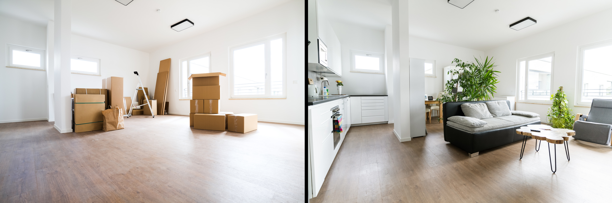

¿Conoces los puntos débiles y fuertes de tu casa?
Puesta en
Escena
El 94% de los inmuebles intervenidos se venden en los primeros 20 días.
Documentación preparada.
NECESITAS
Asesoramiento profesional.
Plantas y buena decoración.
Ficha técnica.
INCLUYE
Mobiliario innecesario.
ELIMINA
Fotos
personales.
Malos olores.
¿Cómo potenciar tu venta?
Antes
Después
El 71 % de la COMPRA de un libro la define
su portada.
¿Qué portada tiene tu casa?
CONTÁCTO: 871871871
WHATSAPP: +34 627 942 564
INFO@DINSMALLORCA.COM
CALLE: SON OPRPÍ - 14A
07006 - PALMA DE MALLOCA
LUNES-VIERNES
09:00-18:00HS
Política de Privacidad | Aviso Legal | Política de Cookies | Preguntas frecuentes

Slide 12

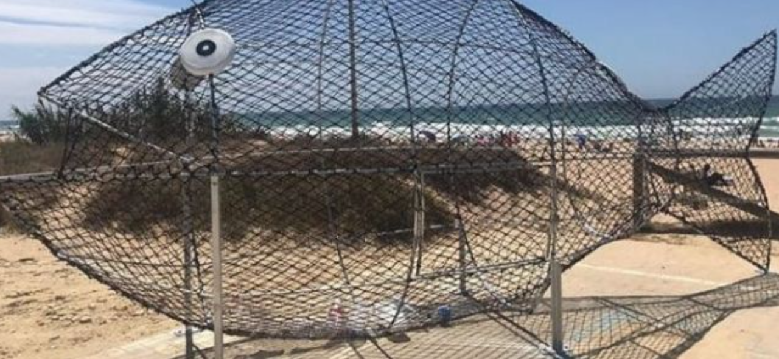
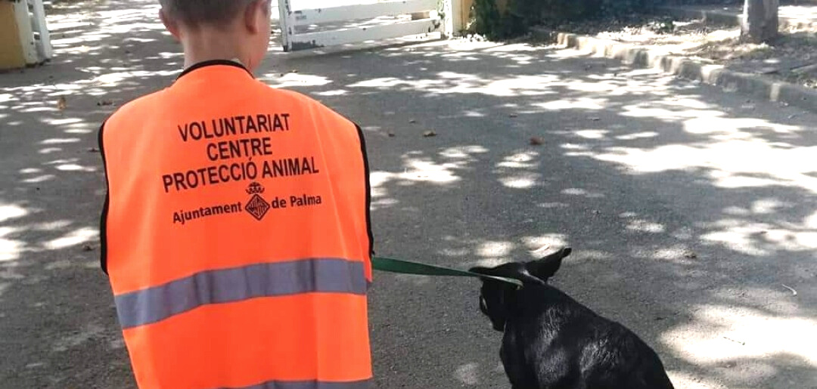
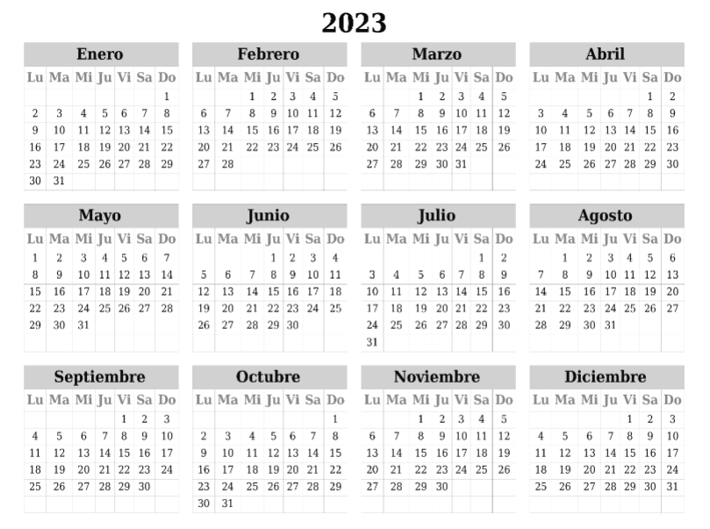
Nuestro
aporte
.
De nada serviría presumir de nuestros inmuebles vendidos frente al mar, rodeados de un
mediterráneo lleno
de plásticos.
Descubre todo lo que hacemos desde hace años.
Limpieza de playas
Propuesta presentadas al ayuntamiento.
Ayuda a la comunidad
Trabajo comunitario

Slide 13


¿Nos ayudas?
Hazte voluntario
APRELLIDOS:
TELÉFONO:
CORREO:
¿A qué
evento puedes asistir?
ENVIAR
Colaboramos
con:
<
<
NUESTRO
NOTICIAS
CONTÁCTO: 871871871
WHATSAPP: +34 627 942 564
INFO@DINSMALLORCA.COM
CALLE: SON OPRPÍ - 14A
07006 - PALMA DE MALLOCA
LUNES-VIERNES
09:00-18:00HS
Política de Privacidad | Aviso Legal | Política de Cookies | Preguntas frecuentes
FIN

